Slide 1
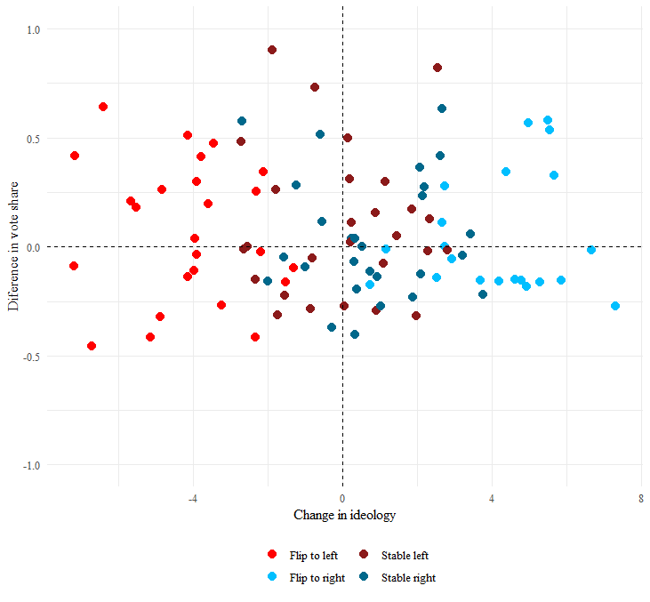
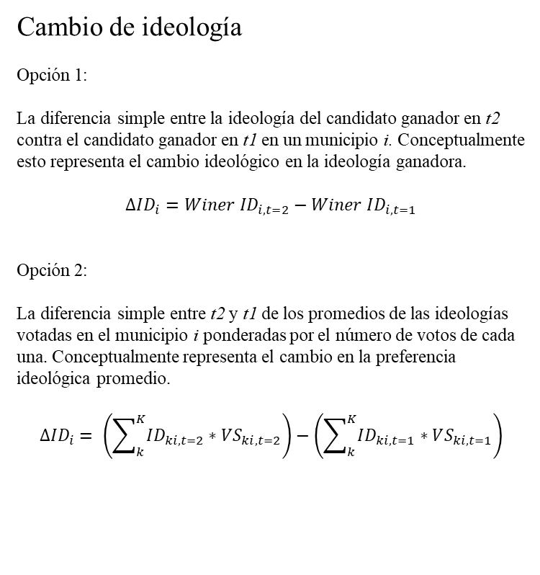
Cambio hacia la izquierda
Cambio hacia la derecha
Cambio de ideología
Opción 1:
La diferencia simple entre la ideología del candidato ganador en t2 contra el candidato ganador en t1 en un municipio i. Conceptualmente esto representa el cambio ideológico en la ideología ganadora.
$$∆ID_{i}=Winer ID_{i, t=2}−Winer ID_{i, t=1}$$
Opción 2:
La diferencia simple entre t2 y t1 de los promedios de las ideologías votadas en el municipio i ponderadas por el número de votos de cada una. Conceptualmente representa el cambio en la preferencia ideológica promedio.
$$∆ID_{i}= \left(\sum_{k}^{K}{ID_{ki,t=2}∗VS_{ki, t=2}}\right)−\left(\sum_{k}^{K}{ID_{ki,t=1}∗VS_{ki, t=1}}\right)$$
Cambio hacia la izquierda
Cambio hacia la derecha

Slide 2
Cambio hacia la izquierda
Cambio hacia la derecha
Índice de Statu quo
Opción 1:
Que porcentaje recibe la ideología Statu Quo la siguiente elección
Opción 2:
Cuál es la diferencia simple entre el vote share el Statu Quo entre t1 y t2.
Opción 3.
La probabilidad observada (proporción) de que un municipio haga un flip (quizá mas como métrica de agregación)
Cambio hacia la izquierda
Cambio hacia la derecha

